Slide 1
git

Slide 2
原理
对比与SVN等:
文件快照
分布式

Slide 3

原理
分布式
大部分操作在本机进行
大部分操作可离线

Slide 4


原理
文件快照
时刻保证数据完整:SHA1
大部分操作在本机进行

Slide 5

原理
文件状态
已提交
已暂存
已修改

Slide 6
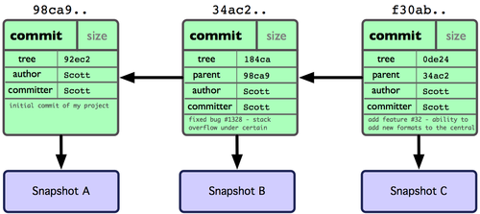
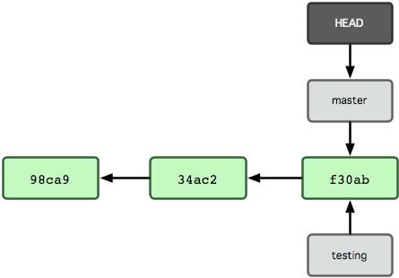
分支

Slide 7
分支
新建
合并
衍合
拣选

Slide 8
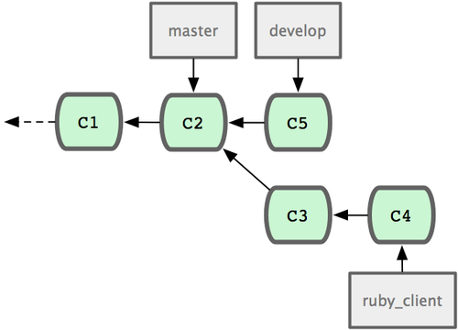
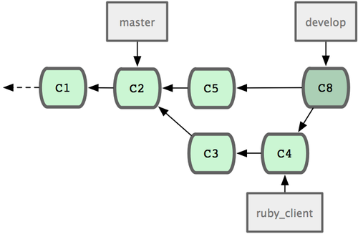

Slide 9
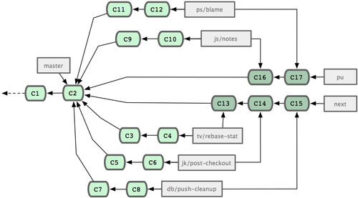

Slide 10
